Slide 1
航空公司数据驾驶舱

Slide 2
目录
1
航空业务背景
2
分析思路
3
数据质量提升解决方案
4
数据采集解决方案

Slide 3
大数据形势
随着产业互联网时代的到来，各行业开始认真思考大数据带来的商业价值。所有的企业都希望能提高信息系统的数据分析能力、获取隐含在数据中的额外商业价值。大数据已经在为企业提高运营质量、指导高层决策中发挥着重要贡献。
目前航空公司的信息系统不断发展，使运行数据大量堆集，由于设计和管理不规范导致数据质量问题越来越突出。根据“garbage in，garbage out”的原理，错误的数据最终会误导决策，降低企业运营质量。因此数据质量的高低成为信息系统建设成败的关键因素，直接关系到信息系统的有效应用。
亚信基于电信行业多年数据分析经验，指导航空公司在数据质量提升、数据采集等方向布局，提出基于数据稽核+清洗的常态化质量提升方案，以及通过亚马逊云计算和分布式爬虫的数据采集方案，以此为智慧航运奠定基础。

Slide 4

业务背景
数据质量提升
从常旅客数据入手，通过构建端到端的数据质量管理平台，构建了一套端到端的数据质量核查、预警、清洗和知识沉淀体系。
数据采集
获取竞争对手的运价等航线信息，对运营决策、营销活动等有比较重要的参照。

Slide 5
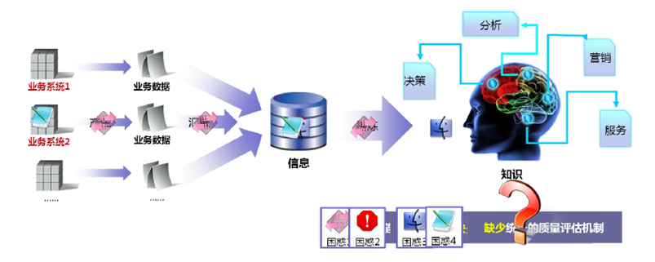
数据质量是信息变现的基石
信息是企业重要的战略资源，使用不正确的数据（即差的数据质量）可导致决策的失败，正可谓差之毫厘，谬以千里。
据IDC公司一份质量报告所述，全球范围内的98.7%的BI系统受数据质量所困不能充分发挥其价值，在这其中80%全球以上的系统正因数据质量问题二遭受投资者的质疑，如何对系统数据进行有效的质量管理，已成为IT界的一项世界性难题

Slide 6

数据质量问题分类
数据结构不规范
模型
数据冗余度大
重复
信息仓库
时效
过期数据
完整
目标数据缺失
管理
录入错误
Notes:
数据质量问题
内容录入错误
模型不规范
重复数据
过期数据
信息缺失

Slide 7
目录
1
业务背景
2
分析思路
3
数据质量提升解决方案
4
数据采集解决方案

Slide 8

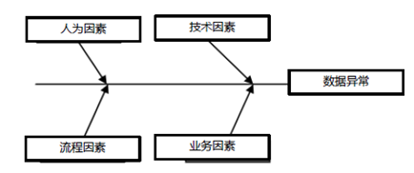
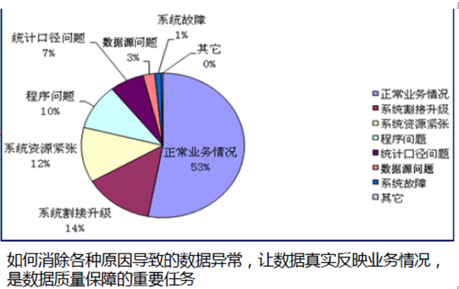
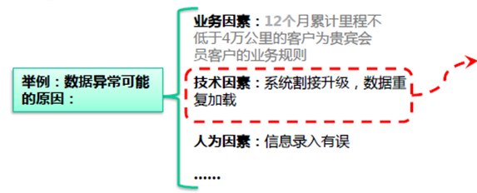
数据质量的问题原因分解
模型
重复
信息仓库
时效
完整
管理

Slide 9
解决思路
新数据
规范信息模型
应用
系统缺陷修复
人员
业务流程培训
数据质量的提升是一项系统工程，任何一方面的缺失都会导致数据质量的降低，因此，数据质量提升应该综合考虑数据处理、业务应用和使用人员三大方面的因素
存量数据
数据稽核清洗

Slide 10
目录
1
业务背景
2
分析思路
3
数据质量提升解决方案
4
数据采集解决方案

Slide 11
数据清洗解决方案
待清洗目标
数据装载
人机界面
规则配置
数据源管理
流程配置
CRM
稽查审核
数据源管理
清洗审核
离线FTP
数据来源
EDW
数据稽核
数据清洗
其它数据源
ETL抽取
人工审核
机器学习
行业信息库
实时消息
统计报告
知识总结
客服系统
稽核作业
稽核作业
清洗作业
清洗作业
电子商务
稽核作业
稽核作业
清洗作业
清洗作业
more

Slide 12
目录
1
业务背景
2
分析思路
3
数据质量提升解决方案
4
数据采集解决方案

Slide 13







数据采集解决方案
应用展现
REST+WEBSERVICE
业务层
机票报表
价格监控
走势预测
采集调度
舆情分析
More
MR+Hive+Storm
RDBMS
内部数据库
大数据中心
亚太节点
欧洲节点
北美节点
处理层
采集层
消息总线
分布式爬虫
航空公司
分布式爬虫
分布式爬虫
OTA
国外网站
采集站点
Notes:
数据通过爬虫汇聚到消息总线中，将原始数据存储到hadoop离线运算数据中心，对需要实时处理的数据运用storm分布式流计算进行实时分析运算。
所有运算的上层展示数据汇聚到数据库或缓存中存储，对需要索引检索的数据进行索引构建。
Web服务通过rpc服务层进行底层数据调用。

Slide 14
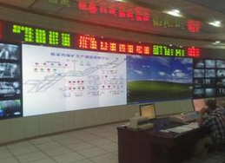


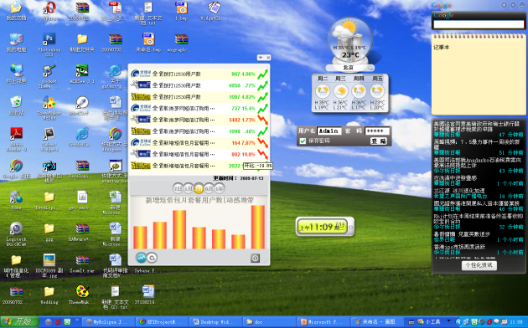
大数据之上，丰富的应用场景
企业大屏信息
Web站点
桌面插件
手机客户端
短/彩信、邮件主动推送

Slide 15
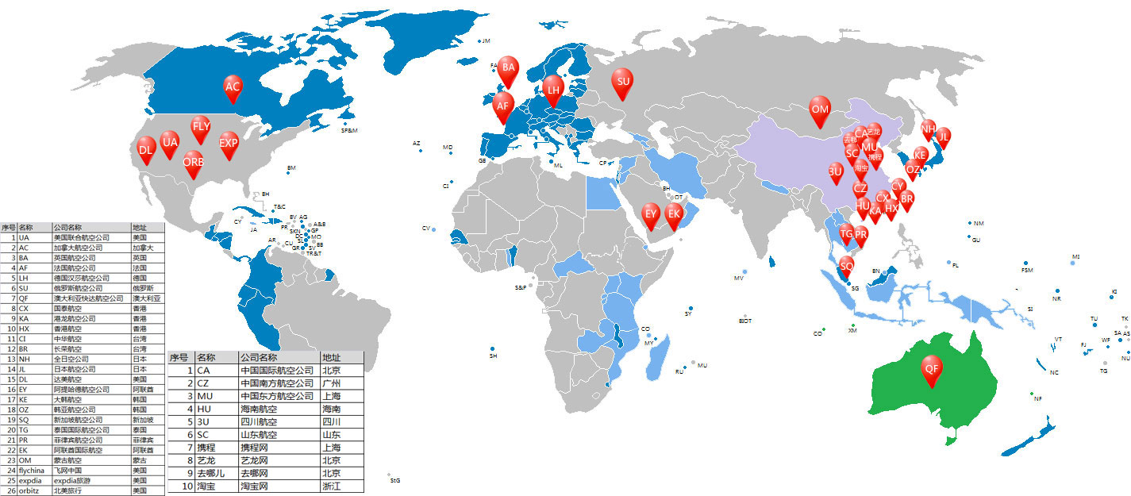





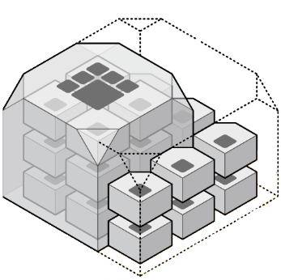
AWS部署方案
Region 1(北美)
Region 2（欧洲）
Region 3（亚太）
DNS服务
Route 53
爬虫服务
爬虫服务
爬虫服务
爬虫服务
爬虫服务
负载均衡服务
ELB
弹性存储 S3
AWS内网传输
弹性存储 S3
动态Web服务
EC2、Auto Scaling
RPC服务
EC2、Auto Scaling
AWS上设多个Regions， 欧洲、北美作为采集节点，亚太Region作为采集和运算节点，并提供动态Web服务访问。
MySQL数据库
RDS
Hadoop集群
EMR

Slide 16
Thank you

